Slide 1
Ζώντας με τη Νόσο Alzheimer
Κορδερά Ειρήνη
Ψυχολόγος
MSc Ψυχολογία Υγείας
MSc Ψυχολογία Παιδιού και Εφήβου
Συστημική Ψυχοθεραπεία

Slide 2
Περιεχόμενα
Πρώτο μέρος
Τι είναι η άνοια;
Τι είναι η Νόσος Alzheimer;
Συμπτώματα και εξέλιξη της νόσου.
Δεύτερο μέρος
Διάγνωση και Θεραπευτική Αντιμετώπιση της νόσου.
Τρίτο μέρος
Ζώντας με τη Νόσο Alzheimer.
Το φορτίο των φροντιστών.

Slide 3
Τι είναι η άνοια;
άνοια → στερητικό α + νους = απώλεια του νου.
Η απώλεια των εγκεφαλικών κυττάρων είναι μια φυσιολογική διαδικασία.
Στην άνοια, εξαιτίας δυσλειτουργίας του ανθρώπινου εγκεφάλου, τα εγκεφαλικά κύτταρα χάνονται με πολύ μεγαλύτερο ρυθμό. Αυτό έχει ως αποτέλεσμα την βαθμιαία μείωση της λειτουργικότητας του ατόμου.

Slide 4
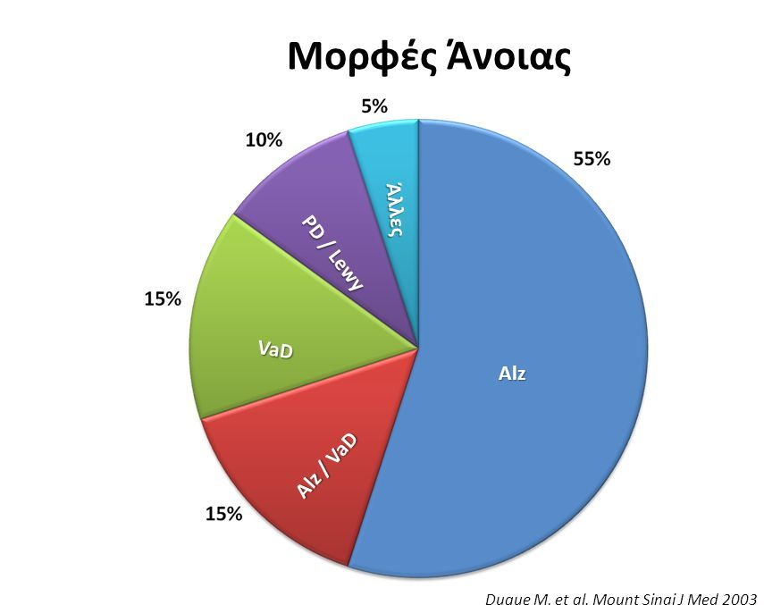
Μορφές άνοιας
Έχουν περιγραφεί πάνω από 100 είδη άνοιας, διαφορετικής αιτιολογίας!
Οι πιο συνηθισμένες μορφές είναι:
Άνοια τύπου Alzheimer (το 50-60% των περιπτώσεων!)
Αγγειακή άνοια
Άνοια με Σωμάτια Lewy
Παρκινσονική άνοια
Μετωποκροταφική άνοια

Slide 5
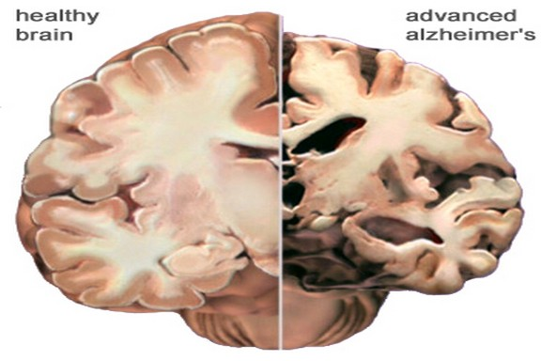
Τι είναι η Νόσος Alzheimer;
Η Νόσος Alzheimer είναι μια νόσος της «τρίτης ηλικίας» (άνω των 65).
Αργά και προοδευτικά καταστρέφει τα εγκεφαλικά κύτταρα, γεγονός που προκαλεί και τα συμπτώματα στους ασθενείς.
Πήρε το όνομά της από τον Alois Alzheimer (1906).

Slide 6
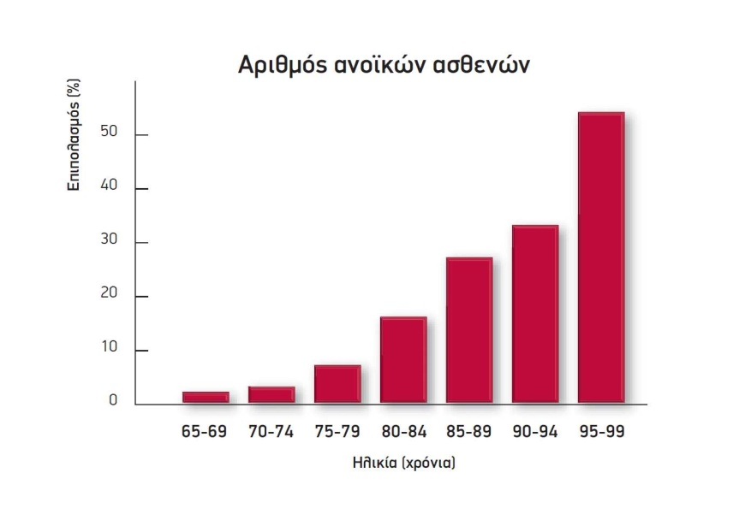
Στατιστικά
Στην Ελλάδα ο αριθμός των ασθενών με άνοια υπολογίζεται σήμερα στις 150.000-200.000.
Το 80% των ασθενών ζει στο σπίτι με την οικογένειά του. Λιγότερο από 20% είναι σε ιδρύματα.
Ο κίνδυνος για ανάπτυξη άνοιας αυξάνεται, όσο αυξάνει η ηλικία:
2% → στις ηλικίες 65-75 ετών
19% → στις ηλικίες 75-85 ετών
42% → στους μεγαλύτερους των 85 ετών.

Slide 7
Ποιά είναι τα αίτια της νόσου Alzheimer;
γενετικοί παράγοντες
περιβαλλοντικοί
παράγοντες
γονίδια (APP), (PS1) και (PS2), μεταλλάξεις των οποίων προκαλούν τη νόσο.
ο τρόπος ζωής → εκπαίδευση, επάγγελμα, πνευματικές, κοινωνικές δραστηριότητες, φυσική άσκηση, διατροφή.
παράγοντες κινδύνου για αγγειακά νοσήματα (π.χ. διαβήτης, υπέρταση).

Slide 8
Η νόσος Alzheimer είναι μεταδοτική ή κληρονομική;
Η νόσος Alzheimer δεν είναι μεταδοτική.
Η μεγάλη πλειονότητα των περιπτώσεων άνοιας τύπου Alzheimer δεν είναι κληρονομικής μορφής.
Κληρονομική μορφή της νόσου → λιγότερο από 5% του συνόλου των πασχόντων. Εμφανίζεται συνήθως σε νεότερες ηλικίες (κάτω των 60 ετών).
Μη κληρονομική μορφή → το 95% των περιπτώσεων. Εμφανίζεται σε ηλικίες άνω των 65 ετών.

Slide 9
Τα κυριότερα συμπτώματα της νόσου.
Απώλεια μνήμης.
Διαταραχές προσανατολισμού.
Απώλεια της αίσθησης του χρόνου.
Δυσκολία στην εκτέλεση καθημερινών εργασιών.
Διαταραχές κριτικής ικανότητας.
Διαταραχές της ικανότητας κατανόησης και έκφρασης του λόγου.
Προβλήματα διάθεσης και συμπεριφοράς.
Παραληρήματα & ψευδαισθήσεις.

Slide 10
Tα εξελικτικά στάδια της νόσου
Η Νόσος Alzheimer έχει τρία βασικά στάδια:
Αρχικό στάδιο
Μεσαίο στάδιο
Προχωρημένο στάδιο

Slide 11
Η χρονική εξέλιξη της νόσου
Από την έναρξη των συμπτωμάτων μέχρι τα τελικά στάδια της νόσου μεσολαβούν κατά μέσο όρο 6-10χρόνια. Ωστόσο, η ταχύτητα εξέλιξης της νόσου ποικίλει από ασθενή σε ασθενή (π.χ. μπορεί να είναι ταχύτερη από 6 ή να διαρκέσει και 15 ή 20 έτη).

Slide 12
Διάγνωση και Αντιμετώπιση

Slide 13
Θεραπεύεται η νόσος Alzheimer;
Δυστυχώς τα φάρμακα, που έχουμε μέχρι σήμερα στη διάθεσή μας, δεν θεραπεύουν τη νόσο.
Μπορούν όμως να επιβραδύνουν την εξέλιξή της και να ελέγξουν ως ένα βαθμό τα συμπτώματα.
Έτσι επιτρέπουν στους ασθενείς να παραμείνουν λειτουργικοί για μεγαλύτερο χρονικό διάστημα, να διατηρούν κοινωνικές δεξιότητες και να απολαμβάνουν καλή ποιότητα ζωής μαζί με την οικογένειά τους.
Παρουσιάζουν καλύτερη
αποτελεσματικότητα,
εάν χορηγηθούν στα αρχικά στάδια.

Slide 14
Έγκαιρη διάγνωση!
Η έγκαιρη διάγνωση είναι πολύ σημαντική για την αποτελεσματικότερη διαχείριση της νόσου!
Δίνει τα χρονικά περιθώρια
ενημέρωσης
αποδοχής της κατάστασης
διατήρησης της ποιότητας ζωής
προγραμματισμού για το μέλλον όλων των εμπλεκομένων ατόμων.

Slide 15
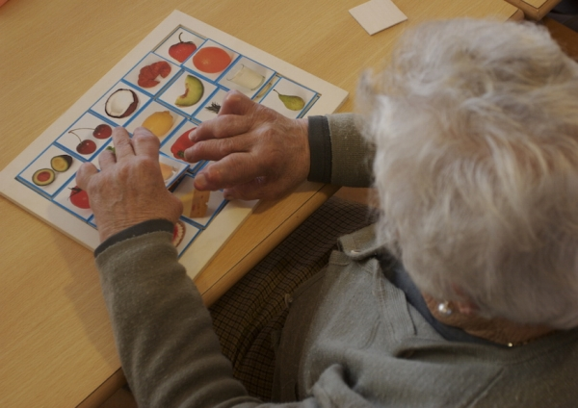
Αντιμετώπιση της νόσου
Ο πιο αποτελεσματικός τρόπος αντιμετώπισης της νόσου είναι ο συνδυασμός φαρμακευτικής αγωγής και μη φαρμακευτικών θεραπειών.
Φαρμακευτικές θεραπείες
Κεντρικοί Αναστολείς Χολινεστεράσης (όπως Δονεπεζίλη, Ριβαστιγμίνη, Γκαλανταμίνη) και η Μεμαντίνη.
Μη φαρμακευτικές θεραπείες
Νοητική ενδυνάμωση – ασκήσεις μνήμης
Εργοθεραπεία – δημιουργική απασχόληση
Λογοθεραπεία
Θεραπείες μέσω Τέχνης
Γυμναστική

Slide 16
Υπάρχει εξέταση που να προβλέπει τη Νόσο Alzheimer;
Μέχρι σήμερα δεν υπάρχει κάποια εξέταση που να προβλέπει αν κάποιο άτομο θα εμφανίσει τη νόσο Alzheimer.
Υπάρχει ένα γονίδιο (γνωστό ως ApoE4), που μπορεί να καθορίσει τον κίνδυνο ανάπτυξης της νόσου, αλλά δεν είναι απαραίτητο ότι η παρουσία του θα προκαλέσει τη νόσο.

Slide 17
Μπορώ να προλάβω τη νόσο Alzheimer;
Οι Παράγοντες Κινδύνου διακρίνονται σε:
μη τροποποιήσιμους → γενετική προδιάθεση & αύξηση της ηλικίας.
τροποποιήσιμους → κάπνισμα, κακώσεις της κεφαλής, κατάθλιψη, διάφορα φάρμακα, εκπαίδευση, επάγγελμα, πνευματικές, κοινωνικές δραστηριότητες, φυσική άσκηση και διατροφή.

Slide 18
Μπορώ να προλάβω τη νόσο Alzheimer;
Πολλές μελέτες δείχνουν ότι άνθρωποι με υψηλότερο IQ, περισσότερα χρόνια εκπαίδευσης, περισσότερο απαιτητικά επαγγέλματα και περισσότερες δραστηριότητες ελεύθερου χρόνου (πνευματικές, κοινωνικές, σωματικές) έχουν μικρότερες πιθανότητες ανάπτυξης νόσου Αλτσχάιμερ.
Η συνεχής εξάσκηση των νοητικών λειτουργιών και την αύξηση των διανοητικών αποθεμάτων λειτουργούν αποτρεπτικά για την εμφάνιση της νόσου.

Slide 19
Ζώντας με τη Νόσο Alzheimer

Slide 20
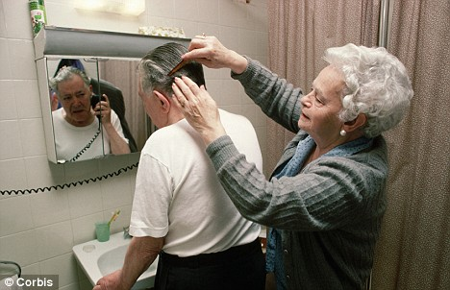
«Το φορτίο των φροντιστών»
Το «φορτίο φροντιστών» = η επιβάρυνση (σωματική, συναισθηματική ή οικονομική) που επωμίζονται οι φροντιστές ενός ατόμου που πάσχει από χρόνιο νόσημα, το οποίο προκαλεί αναπηρία.
Το φορτίο των φροντιστών των ανοϊκών ασθενών είναι βαρύ και πολύπλευρο.
Στην Ελλάδα στη συντριπτική τους πλειοψηφία, οι ανοϊκοί ασθενείς φροντίζονται στο σπίτι από τα μέλη των οικογενειών τους (συζύγους, παιδιά, αδέλφια).

Slide 21
Στη νόσο Alzheimer μαζί με τον ασθενή πάσχει όλη η οικογένεια.
Οι αυξημένες απαιτήσεις φροντίδας των ανοϊκών ασθενών:
επιδρούν στην υγεία των φροντιστών
περιορίζουν τον ελεύθερο χρόνο τους
επηρεάζουν τη συμμετοχή τους σε κοινωνικές & επαγγελματικές δραστηριότητες
τους επιβαρύνουν οικονομικά

Slide 22
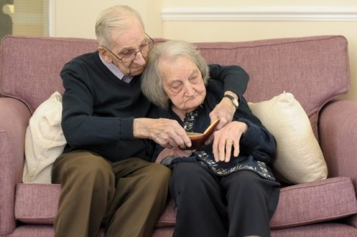
Ζώντας με τον ανοϊκό ασθενή
Καθιερώστε μια ρουτίνα.
Υποστηρίξτε την ανεξαρτησία του ασθενούς.
Βοηθήστε τον να εκμεταλλευτεί τις υπάρχουσες ικανότητές του.
Κάνετε τα πράγματα απλά.
Αποφύγετε τις συγκρούσεις.
Διατηρήστε την αίσθηση του χιούμορ.
Δημιουργήστε ένα ασφαλές περιβάλλον.
Ενθαρρύνετε την καλή φυσική κατάσταση
και την άσκηση.
Διατηρήστε την επικοινωνία.
Χρησιμοποιήστε βοηθήματα μνήμης.

Slide 23
Αντιμετωπίζοντας ειδικότερα προβλήματα
Πλύσιμο και προσωπική υγιεινή.
Ντύσιμο.
Τουαλέτα και ακράτεια.
Μαγείρεμα.
Διατροφή.
Οδήγηση.
Αλκοόλ και κάπνισμα.
Δυσκολίες στον ύπνο.
Επαναλαμβανόμενες συμπεριφορές.
Προσκόλληση.
Απώλεια αντικειμένων και κατηγορίες για κλοπή.
Παραλήρημα και ψευδαισθήσεις.
Σεξουαλικές σχέσεις.
Ανάρμοστη σεξουαλική συμπεριφορά.
Περιπλάνηση.
Βία και επιθετικότητα.
Κατάθλιψη και άγχος.

Slide 24
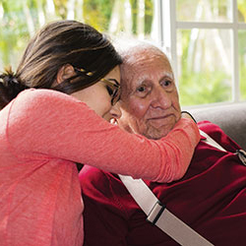
Τα συναισθήματα των φροντιστών
Άγχος
Φόβος του θανάτου
Θλίψη
Πένθος
Θυμός
Ενοχή
Ντροπή
Μοναξιά

Slide 25
Φροντίστε τον εαυτό σας!
Εμπλέξτε στη φροντίδα και την υπόλοιπη οικογένεια.
Μοιραστείτε τα προβλήματά σας.
Βρείτε χρόνο για τον εαυτό σας.
Αναγνωρίστε τα όρια της αντοχής σας.
Μην κατηγορείτε τον εαυτό σας.
Θυμηθείτε ότι είστε σημαντικός /ή.
Ζητήστε βοήθεια και δεχτείτε συμβουλές.
Απευθυνθείτε σε κάποιον ειδικό ψυχικής υγείας.

Slide 26
Οικονομικά και Νομικά θέματα
Επιδόματα
Διαθήκη
Πληρεξούσιο

Slide 27
Έρευνα
Τα τελευταία χρόνια διεξάγεται μεγάλη ερευνητική προσπάθεια με στόχο την ανεύρεση περισσότερο αποτελεσματικών θεραπειών. Πάνω από 100 φάρμακα δοκιμάζονται κλινικά σε ανθρώπους αυτή τη στιγμή!
Υπάρχει μεγάλη αισιοδοξία στον επιστημονικό χώρο ότι σύντομα θα έχουμε φαρμακευτικές παρεμβάσεις πολύ αποτελεσματικότερες.

Slide 28
21 Σεπτεμβρίου Παγκόσμια Ημέρα Νόσου Alzheimer

Slide 29
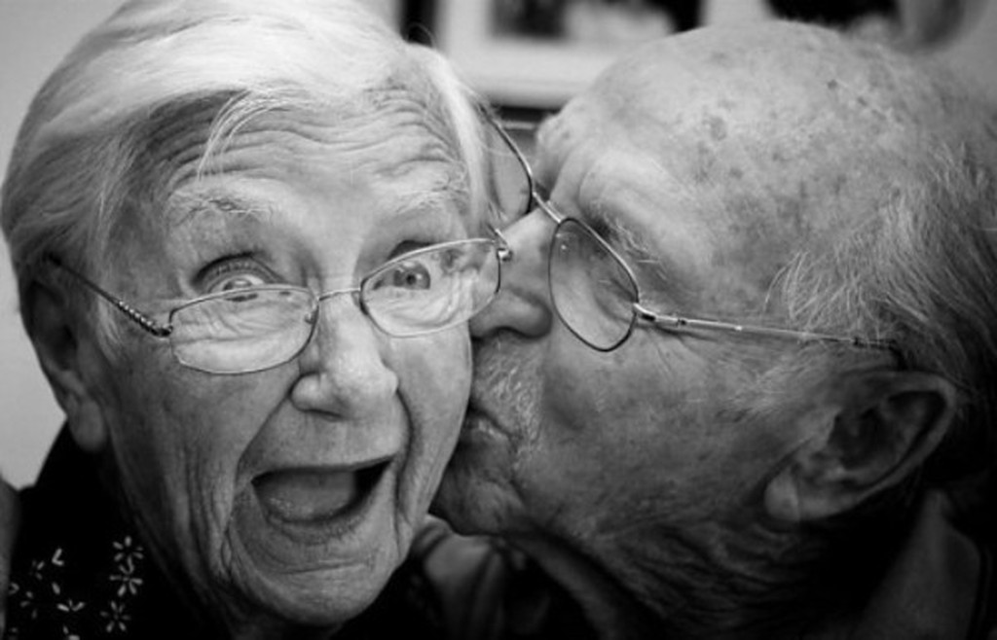
Σας ευχαριστώ για την προσοχή σας!
Ξεχνούν αλλά δεν τους ξεχνάμε!

